Slide 1
Тема работы
«СОВРЕМЕННЫЕ МЕТОДЫ И ФОРМЫ РАБОТЫ КРАЕВЕДЧЕСКОГО МУЗЕЯ (ИССЛЕДОВАНИЕ ФОТОМАТЕРИАЛОВ ШКОЛЬНОГО МУЗЕЯ)»
Создаем фотоальбом «История поселка XX-лет Октября»
Автор: Белякова Елена Александровна, МБОУ г. Астрахани «СОШ № 54», 9 Б класс

Slide 2
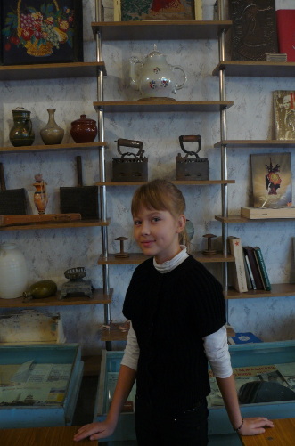
Краеведческий музей
Дата основания – август 1998г.
Место расположения – кабинет № 36 и рекреация II этажа.
Экспозиция включает в себя материалы периода Великой Отечественной войны (астраханское направление), участие Рейдтанкера в ВОВ.
Постоянная экспозиция школьного музея призвана дать минимум краеведческой информации об окрестностях школы, посёлка ХХ лет Октября, о событиях нашего края с древнейших времён до настоящего.
Постоянная краеведческая экспозиция нашего музея представлена следующими направлениями: «О давнем прошлом», «История Золотой Орды», «Бунташный век», «Астраханский край в 18 веке», «Великая Отечественная и Гражданская войны», «Астрахань современная», «История Форпоста», «Заячий остров: вчера и сегодня».

Slide 5
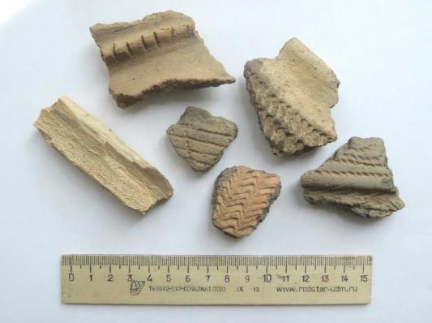
«Фрагменты лепных сосудов эпохи бронзы (примерно 2-е тысячелетие до н.э.). Катакомбная и срубная культуры. Слева - кусок оселка из окаменевшего дерева».

Slide 6
Основная цель работы:
систематизировать фото-архивный материал из истории нашего поселка.
Объект исследования: школьный краеведческий музей.
Предмет исследования: фотоматериалы, архивные документы.
Задачи, которые мы решали в ходе работы над проектом:
определить исторические периоды, установить подлинность фотоматериалов, составить краткую аннотацию архивным фотодокументам.

Slide 7
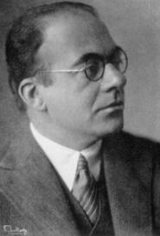
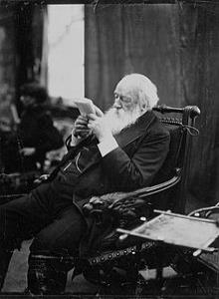
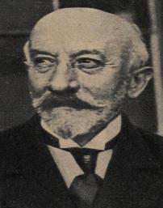
Э. Панофски - изучение визуальных источников.
Б. Матушевский – создание хранилища исторических документов.
В.В. Стасов – программа создания и сохранения для истории фотографических коллекций

Slide 8
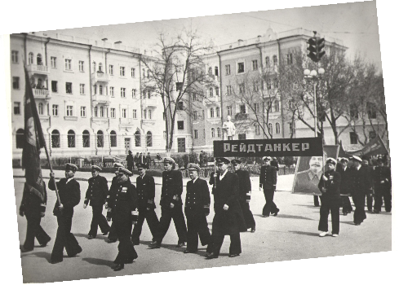
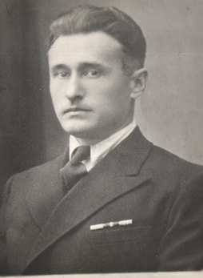
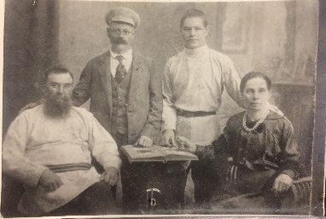
Методы исследования по группам
1) Групповой портрет
2) Одиночный портрет
3) Бытовой портрет.

Slide 10
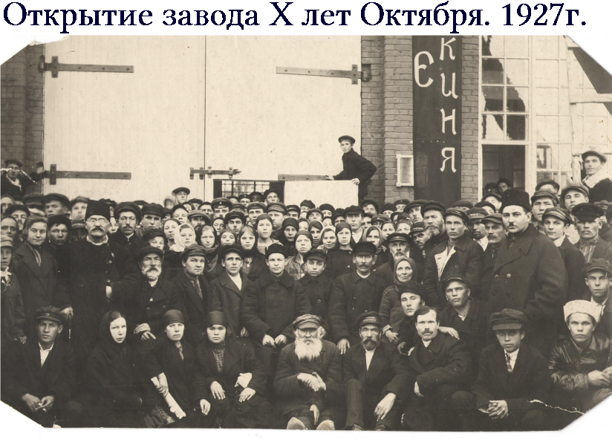

Slide 11
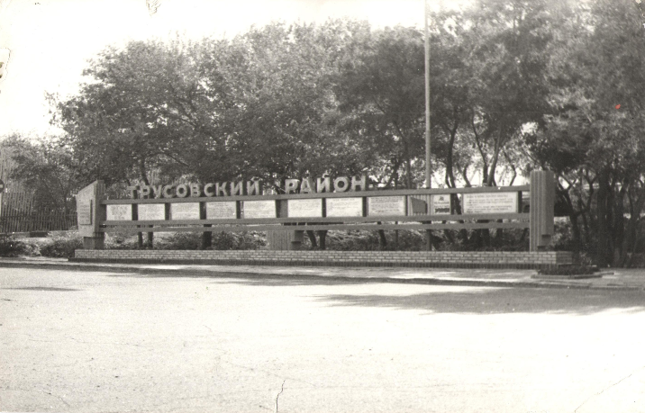
Панорама Трусовского района. Мостстрой.

Slide 12
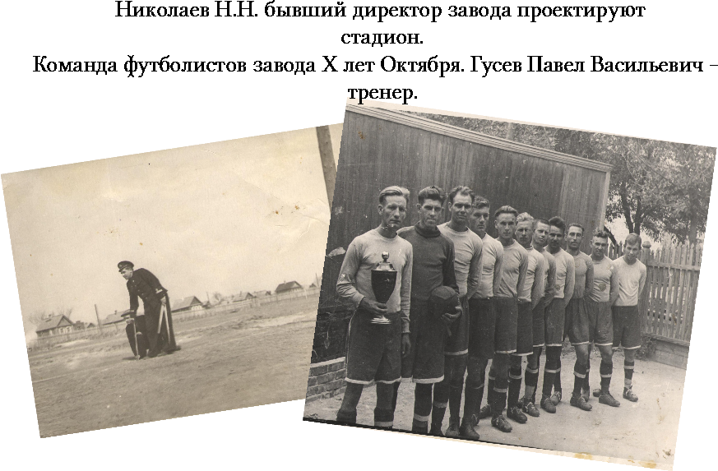

Slide 13
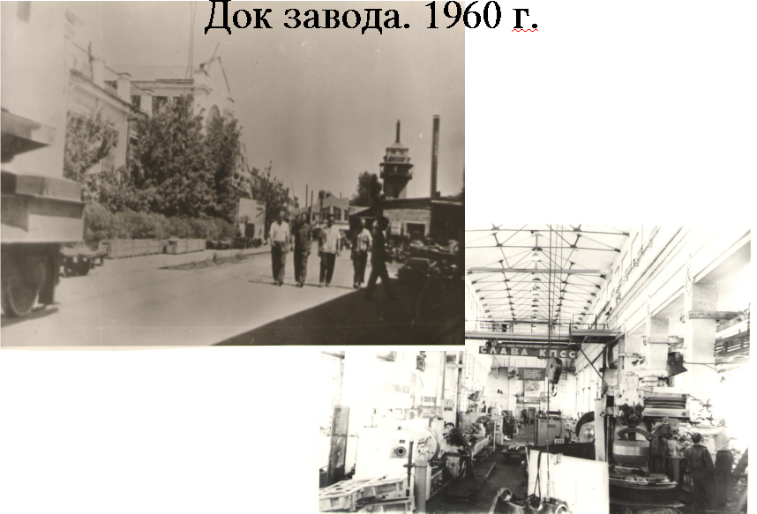

Slide 14
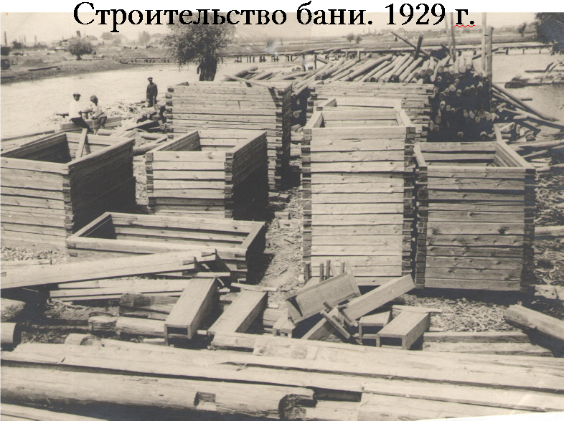

Slide 15
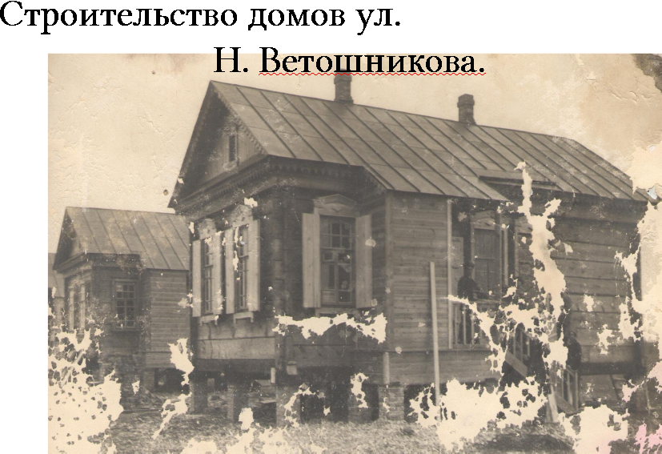

Slide 16
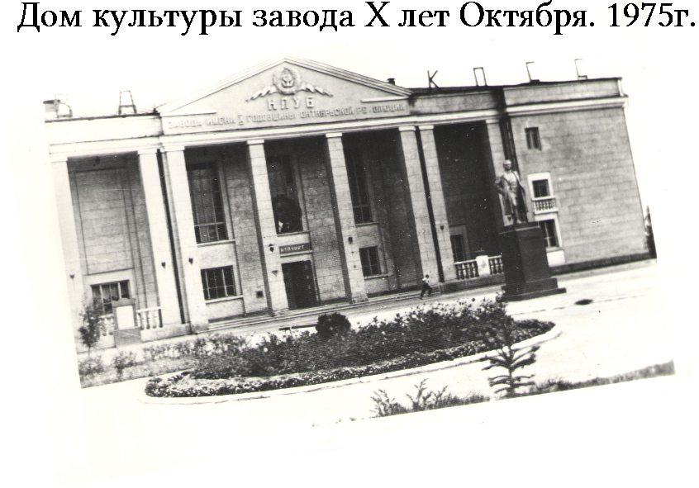

Slide 17
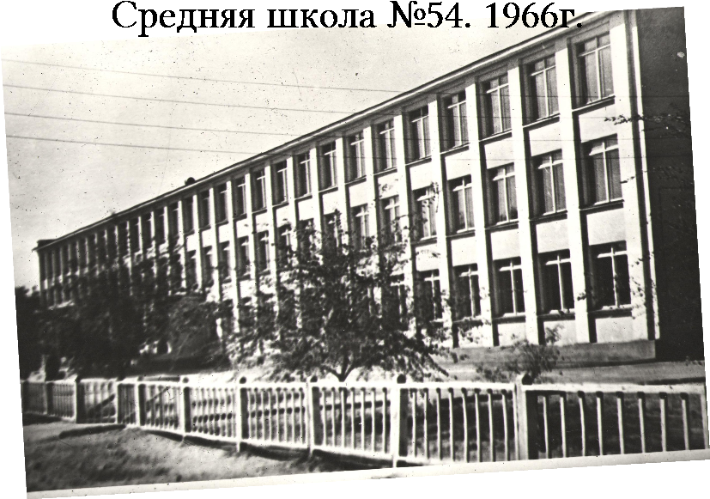

Slide 19
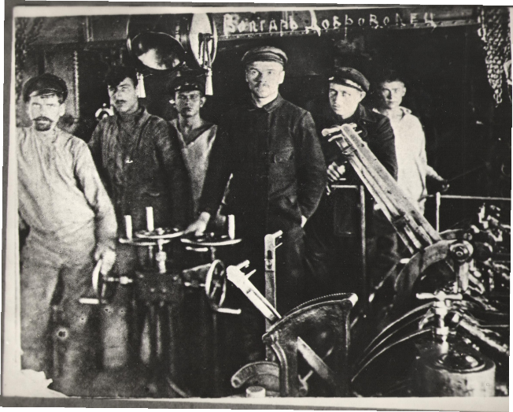
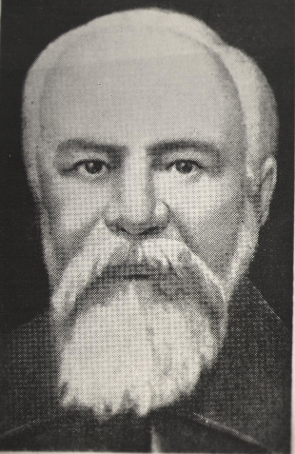
Абрамов А.Ф. стармех канлодки «Волгарь-Доброволец». 1918г.

Slide 20
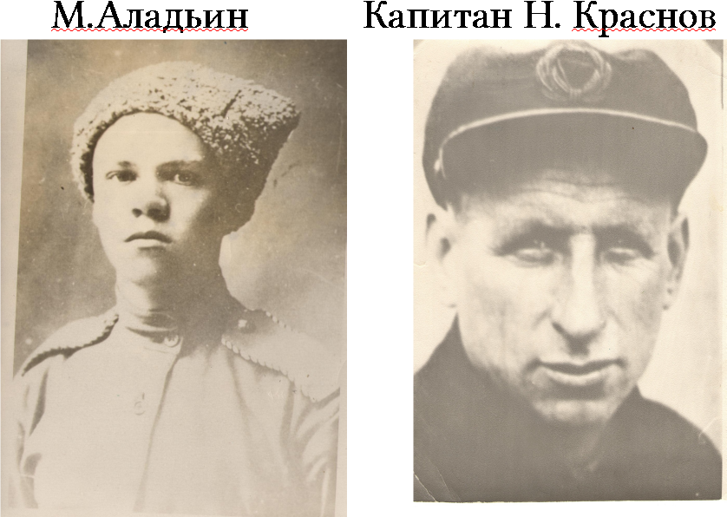

Slide 22
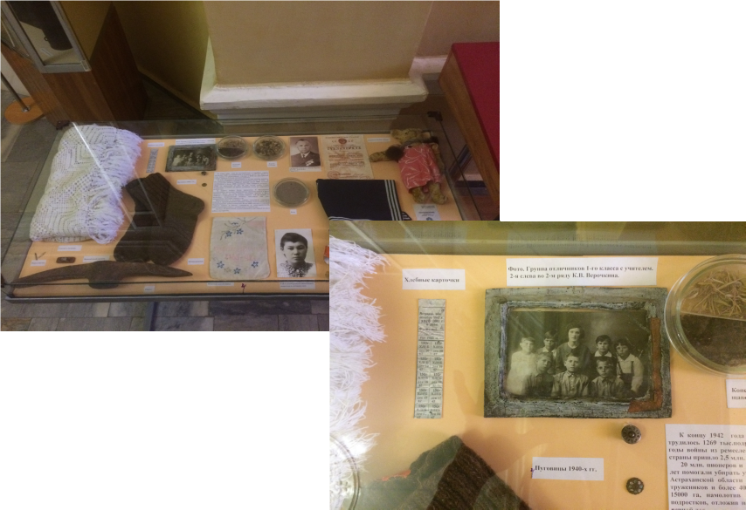
Вещи – перья для письма, фото 1 класса 1941г., платок для переноса учебников, игрушка привезенная из Берлина, пуговицы. Жительницы Верочкиной К.В.

Slide 23
Учащиеся 8 класса сош №54. 6.06.1941г.

Slide 24
Учащиеся 9 класса сош №54. 06.06.1941г.

Slide 25
Учащиеся 9 Б класса сош №54. 20.06.1941г.

Slide 26
СПАСИБО за ВНИМАНИЕ!

